Slide 1


Tarea 5 Socializar los logros alcanzados
Curso: Information Security
Codigo: 202016905
Presentado Por: Jose Fernando Ararat
Presentado a: Mag. Cesar Antonio Villamizar
Programa: Ingeniería de Sistemas
Universidad Nacional Abierta y a Distancia UNAD
2024

Slide 2

Que es la seguridad de la información
Es el conjunto de medidas y prácticas destinadas a proteger la información contra diversos riesgos que puedan comprometer su confidencialidad, integridad y disponibilidad. Estos tres principios fundamentales se conocen como la triada CIA (Confidentiality, Integrity, Availability).

Slide 3
Importancia de la seguridad de la información en la actualidad
Aumento de Amenazas
Regulaciones Estrictas
Confianza del Cliente
Los ciberataques y la piratería informática son cada vez más frecuentes y sofisticados, poniendo en riesgo la confidencialidad, integridad y disponibilidad de la información.
Existen leyes y normativas cada vez más exigentes que obligan a las organizaciones a implementar medidas de seguridad para proteger los datos de sus clientes y empleados.
Una sólida reputación en seguridad informática es clave para mantener la confianza de los clientes y preservar la competitividad de la empresa.

Slide 4
Ventajas de implementar un desarrollo seguro
1
Reducción de Riesgos
2
Cumplimiento Normativo
Un desarrollo seguro desde el principio evita brechas de seguridad costosas y daños reputacionales.
Ayuda a cumplir con las regulaciones de privacidad y seguridad de datos vigentes.
3
Confianza del Usuario
4
Eficiencia en Costos
Genera mayor confianza en los clientes al demostrar un compromiso con la seguridad.
Es más barato implementar seguridad desde el inicio que corregir vulnerabilidades posteriormente.

Slide 5
Estándares existentes para la seguridad de la información y sus beneficios
ISO/IEC 27001
NIST SP 800-171
Establece requisitos para implementar un-Sistema de Gestión de Seguridad de la Información (SGSI).
Proporciona pautas para proteger la información confidencial del gobierno de EE.UU.
PCI DSS
CIS Controls
Regula la seguridad de los pagos con tarjeta de crédito para evitar fraudes.
Guía para implementar controles de seguridad efectivos y priorizados en las organizaciones.

Slide 6

Las cinco vulnerabilidades más críticas según OWASP
1
Perdida de Control de Acceso
Fallas en la correcta implementación de los mecanismos de autenticación y gestión de sesiones.
2
Fallas Criptograficas
Ocurren cuando se utilizan algoritmos criptográficos, protocolos o implementaciones de manera insegura. Comprometen la confidencialidad, integridad y autenticidad de los datos.
3
Inyección
Ocurre cuando datos no confiables se envían a un intérprete como parte de una
consulta o comando.

Slide 7
Las cinco vulnerabilidades más críticas según OWASP
4
Diseño Inseguro
Se refiere a problemas en la arquitectura y diseño de una aplicación que comprometen su seguridad.
5
Configuración de Seguridad Incorrecta
Ocurre cuando las configuraciones de seguridad no se aplican adecuadamente o se dejan en valores predeterminados.

Slide 8
Explicación de las vulnerabilidades críticas
Inyección SQL
Cross-Site Scripting (XSS)
Configuración de Seguridad Incorrecta
Permite a los atacantes manipular consultas SQL para acceder a información confidencial.
Permite a los atacantes inyectar código malicioso en páginas web para robar sesiones o datos.
Exponer ajustes, librerías o componentes vulnerables aumenta los riesgos de intrusión.

Slide 9
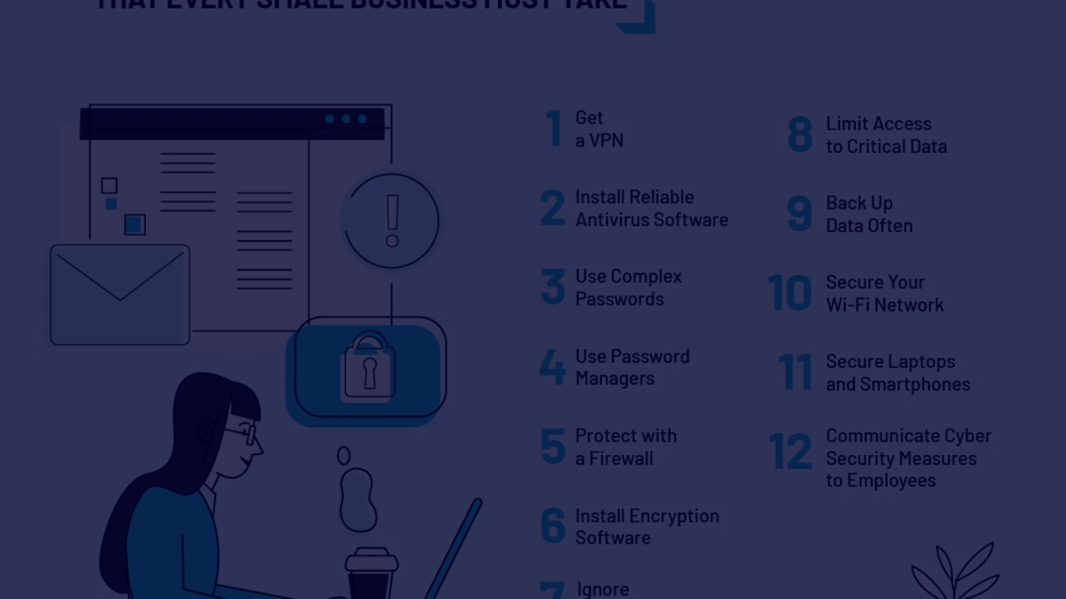



Implementación de medidas de seguridad
Parches y Actualizaciones
Cifrado de Datos
Autenticación Fuerte
Aplicar algoritmos de cifrado robustos para proteger la confidencialidad de la información.
Implementar métodos de autenticación seguros como autenticación de dos factores.
Mantener los sistemas y aplicaciones actualizados para corregir vulnerabilidades conocidas.

Slide 10
Bibliografía
OWASP. (2021). OWASP Top 10. https://owasp.org/www-project-top-ten/
ISO/IEC. (2013). ISO/IEC 27001:2013 - Information security management. https://www.iso.org/standard/54534.html
NIST. (2016). NIST Special Publication 800-171. https://csrc.nist.gov/publications/detail/sp/800-171/rev-2/final
PCI Security Standards Council. (2018). PCI DSS. https://www.pcisecuritystandards.org/
Center for Internet Security. (2021). CIS Controls. https://www.cisecurity.org/controls/cis-controls-list

